Slide 1


MÔN TOÁN
MÔN TOÁN

Slide 2



ONG
ĐI
TÌM
MẬT
Khởi
động

Slide 3









$$\frac{\text{5}}{\text{3}} − \frac{\text{1}}{\text{3}}$$
$$\frac{\text{11}}{\text{7}} − \frac{9}{\text{7}}$$
$$\frac{\text{5}}{\text{9}} − \frac{\text{3}}{\text{9}}$$
$$\frac{\text{2}}{\text{7}}$$
$$\frac{\text{4}}{\text{3}}$$
$$\frac{\text{2}}{\text{9}}$$

Slide 4


Muốn trừ hai phân số cùng mẫu số ta làm thế nào?
Muốn trừ hai phân số cùng mẫu số ta lấy tử số của phân số thứ nhất trừ cho tử số của phân số thứ hai và giữ nguyên mẫu số

Slide 5


Phép trừ phân số (tt)
Toán
Phép trừ phân số (tt)

Slide 6




Một cửa hàng có tấn đường, cửa hàng đã bán được tấn đường. Hỏi cửa hàng còn lại bao nhiêu phần của tấn đường?
$$\frac{\text{4}}{\text{5}}$$
$$\frac{\text{4}}{\text{5}}$$
cửa hàng có
$$\frac{\text{2}}{\text{3}}$$
$$\frac{\text{2}}{\text{3}}$$
đã bán
còn lại bao nhiêu phần

Slide 7






Tóm tắt:
Cửa hàng có: $\frac{4}{ 5 }$ tấn đường
Đã bán: $\frac{2}{ 3 }$ tấn đường
Còn lại: $…$ tấn đường?
$$\frac{\text{4}}{\text{5}}$$
$$\frac{\text{2}}{\text{3}}$$
Ta thực hiện phép tính
5
3

Slide 8
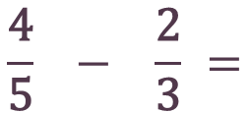

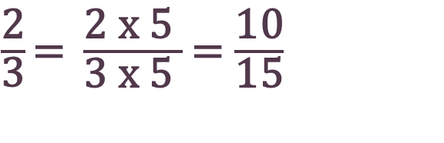
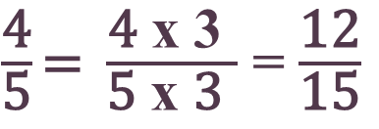
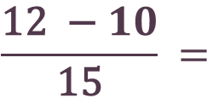


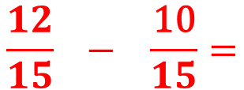
$$\frac{\text{4}}{\text{5}}$$
$$\frac{\text{2}}{\text{3}}$$
Quy đồng mẫu số hai phân số
$\frac{\text{4}}{\text{5}}\text{=} \frac{\text{4 }\text{x}\text{ 3 }}{\text{5 }\text{x} \text{3} }$ = $\frac{\text{12}}{\text{15}}$
;
$\frac{\text{2}}{\text{3}}\text{=} \frac{\text{2} \text{x}\text{ 5 }}{\text{3 }\text{x}\text{ 5 }}$ = $\frac{\text{1}\text{0}}{\text{15}}$
Trừ hai phân số cùng mẫu
$$\frac{\text{4}}{\text{5}} − \frac{\text{2}}{\text{3}} =$$
$$\frac{12}{15} − \frac{\text{10}}{15}=$$
$$\frac{\text{12 − }10}{\text{15}} =$$
$$\frac{\text{2}}{\text{15}}$$

Slide 9
Các bước trừ hai phân số khác mẫu:
Bước 1: Quy đồng mẫu số hai phân số
Bước 2: Trừ hai phân số cùng mẫu

Slide 10
Muốn trừ hai phân số khác mẫu số, ta quy đồng mẫu số hai phân số, rồi trừ hai phân số đó
Ghi nhớ

Slide 11
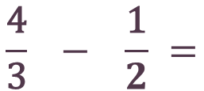

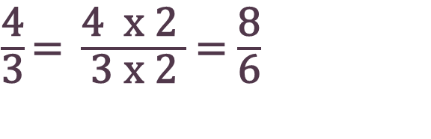
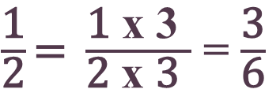
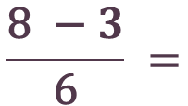


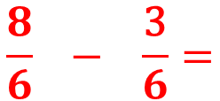
$$\frac{\text{4}}{\text{3}}$$
$$\frac{\text{1}}{\text{2}}$$
Quy đồng mẫu số hai phân số
$\frac{\text{4}}{\text{3}}\text{=} \frac{\text{4 }\text{x}\text{ 2 }}{\text{3 }\text{x}\text{ 2}}$ = $\frac{\text{8}}{\text{6}}$
$\frac{\text{1}}{\text{2}}\text{=} \frac{\text{1 }\text{x}\text{ 3 }}{\text{2 }\text{x} \text{3} }$ = $\frac{\text{3}}{\text{6}}$
;
Trừ hai phân số cùng mẫu
$$\frac{\text{4}}{\text{3}} − \frac{\text{1}}{2} =$$
$$\frac{8}{6} − \frac{\text{3}}{6}=$$
$$\frac{\text{8 − }3}{\text{6}} =$$
$$\frac{\text{5}}{\text{6}}$$

Slide 12
Luyện
Tập

Slide 13
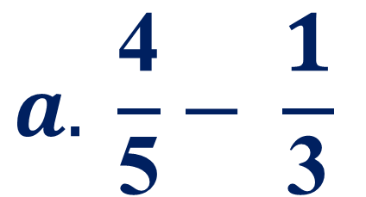
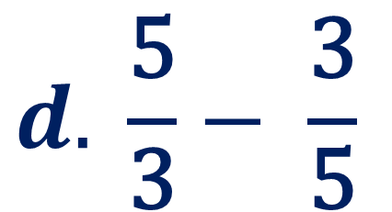
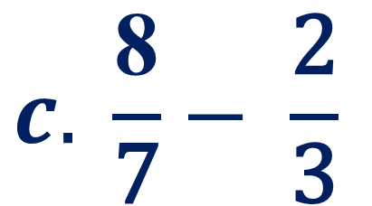
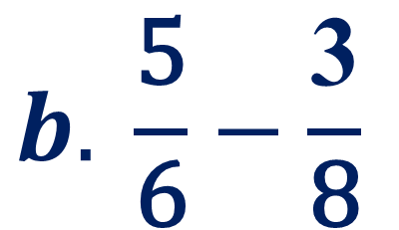
Bài 1: Tính
$$a. \frac{\text{4}}{\text{5}}− \frac{1}{\text{3}}$$
$$b. \frac{\text{5}}{\text{6}}−\frac{\text{3}}{\text{8}}$$
$$c. \frac{\text{8}}{\text{7}}− \frac{\text{2}}{\text{3}}$$
$$d. \frac{\text{5}}{\text{3}}− \frac{\text{3}}{\text{5}}$$

Slide 14

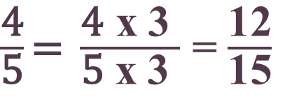



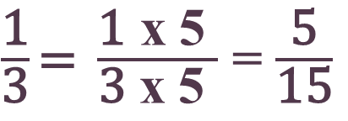

$$a. \frac{\text{4}}{\text{5}}− \frac{1}{\text{3}}$$
Quy đồng mẫu số hai phân số
$\frac{\text{4}}{\text{5}}\text{=} \frac{\text{4} \text{x}\text{ 3 }}{\text{5} \text{x}\text{ 3 }}$ = $\frac{\text{12}}{\text{1}\text{5}}$
;
$\frac{\text{1}}{\text{3}}\text{=} \frac{\text{1} \text{x}\text{ 5 }}{\text{3} \text{x}\text{ 5 }}$ = $\frac{\text{5}}{\text{1}\text{5}}$
Trừ hai phân số cùng mẫu
$$\frac{\text{4}}{5}− \frac{\text{1}}{3} =$$
$$\frac{\text{12}}{\text{1}\text{5}}−\frac{5}{15}=$$
$$\frac{\text{12 − 5}}{15} =$$
$$\frac{\text{7}}{15}$$

Slide 15
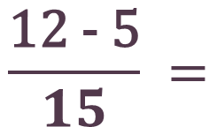




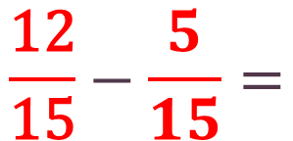

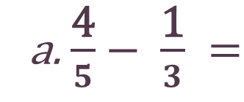

Bài 1: Tính
a. $\frac{\text{4}}{5}− \frac{\text{1}}{3} =$
$$\frac{\text{12}}{\text{1}\text{5}}−\frac{5}{15}=$$
$$\frac{\text{12 − 5}}{15} =$$
$$\frac{\text{7}}{15}$$
$$\frac{\text{4}\text{0}}{\text{48}}$$
$$−\frac{18}{48}=$$
$$\frac{\text{4}\text{0−}18}{48}=$$
$$\frac{22}{48}$$
$b. \frac{\text{5}}{\text{6}}− \frac{\text{3}}{\text{8}}$ =

Slide 16










$$\frac{\text{2}\text{4}}{\text{21}}$$
$$−\frac{14}{21}=$$
$$\frac{\text{2}\text{4}\text{−}14}{21}=$$
$$\frac{10}{21}$$
$c. \frac{\text{8}}{\text{7}}− \frac{\text{2}}{\text{3}}$ =
$$\frac{\text{25}}{\text{15}}$$
$$−\frac{9}{15}=$$
$$\frac{\text{25−}9}{15}=$$
$$\frac{16}{15}$$
$d. \frac{\text{5}}{\text{3}}− \frac{\text{3}}{\text{5}}$ =

Slide 17
Quy đồng mẫu số hai phân số
Muốn trừ hai phân số khác mẫu số
Trừ hai phân số đó

Slide 18



Bài 2: Trong một công viên có diện tích trồng hoa và cây xanh, trong đó diện tích của công viên đã trồng hoa. Hỏi diện tích để trồng cây xanh là bao nhiêu phần diện tích của công viên?
$$\frac{\text{6}}{\text{7}}$$
$$\frac{\text{2}}{\text{5}}$$

Slide 19


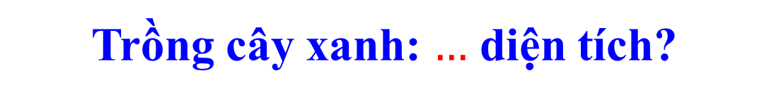
Tóm tắt:
Trồng hoa và trồng cây xanh: $\frac{6}{ 7 }$ diện tích
Trồng hoa: $\frac{2}{ 5 }$ diện tích
Trồng cây xanh: $…$ diện tích?

Slide 20



Bài giải
Tóm tắt:
Diện tích trồng cây xanh chiếm số phần diện tích của công viên là:
Trồng hoa và trồng cây xanh:
$\frac{6}{ 7 }$ diện tích
Trồng hoa: $\frac{2}{ 5 }$ diện tích
(diện tích)
Trồng cây xanh: $…$ diện tích?
Đáp số: diện tích

Slide 21
Củng
cố
XÂY TỔ
CHO ONG

Slide 22




$$A. \frac{\text{5}}{2}$$
$$\frac{\text{6}}{\text{5}}− \frac{1}{\text{3}}= ?$$
$$\frac{\text{13}}{15}$$
$$B. \frac{\text{13}}{15}$$

Slide 23




$$A. \frac{\text{27}}{20}$$
$$\frac{\text{7}}{\text{4}}− \frac{2}{5}= ?$$
$$\frac{\text{27}}{20}$$
$$B. \frac{\text{5}}{20}$$

Slide 24




$$A. \frac{0}{1}$$
$$\frac{\text{1}}{\text{2}}− \frac{1}{\text{3}}= ?$$
$$\frac{\text{1}}{6}$$
$$B. \frac{\text{1}}{6}$$

Slide 25
Quy đồng mẫu số hai phân số
Muốn trừ hai phân số khác mẫu số
Trừ hai phân số đó

Slide 26
Dặn dò
Hoàn thành các bài tập
Chuẩn bị bài tiếp theo

Slide 27
Chúc các em
học tốt

